Slide 1
Les nouveaux usages « Cinéma »
Essor des nouveaux modes d’exploitation
Industrie cinématographique

Slide 2
Plan
I – Exploitation en salle, historique
  1938 à 2019
II – Les nouveaux longs-métrages
  Entrée en scène de l’animation
  Essor des festivals et avants-premières
III – De nouveaux usages
  Courts-métrages
  Des Hors-Films

Slide 3
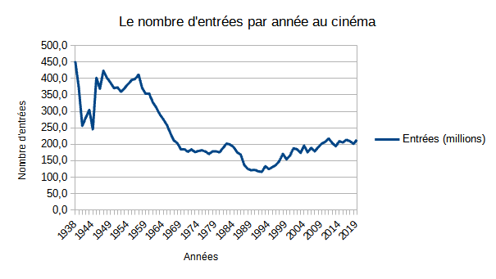
I - Exploitation en salle, historique
L’après-guerre
Les Trente Glorieuses
Depuis les années 90

Slide 4
Années 2000
Et des recettes en augmentation
Séances en augmentation

Slide 5
Années 2000
Pas de grosse crise (moins cher qu’un restaurant… et pour combien de temps ?).
Secteur en croissance stable : +22 % en 15 ans

Slide 6
II – Les nouveaux Longs-métrages
La majorité : les films de fiction
Ici la croissance est stable.

Slide 7
  Entré en scène de l’animation et des documentaires
- Explosion des documentaires
- Croissance des films d’animations

Slide 8
  Entré en scène de l’animation et des documentaires
- Dynamique pour les films d’animation
- Légère décroissance pour les documentaires…
- Et avec les recettes

Slide 9
  Essor des festivals et avants-premières
- Les anciens sont de sortis
- L’avant-première du succès.
- Croissance des festivals.

Slide 10
  Essor des festivals et avants-premières
Ce sont des dynamiques, loin derrières.
Une réalité des festivals

Slide 11
  Essor des festivals et avants-premières
- Toujours loin derrière ceux de première année.
- Peut-être une niche...

Slide 12
III - De nouveaux usages
- Avec moins de 1 % au total des séances.

Slide 13
Et ça rapporte ?
- Année 2010 : réglementation Hors-films

Slide 14
Vous avez dit « Hors-films » ?
- De nouveaux moyens
- Pas les mêmes règles

